Slide 1

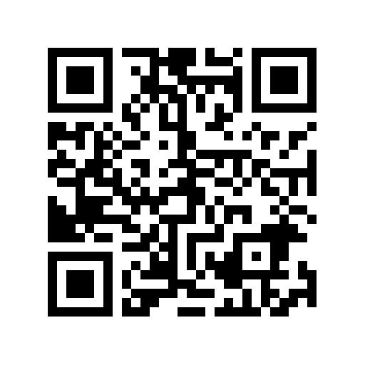
从订单设计看架构
为什么支付系统要如此设计？

Slide 2
目录
支付订单逻辑分层
收付款类订单设计
历史订单表设计演进
支付订单处理原则

Slide 3
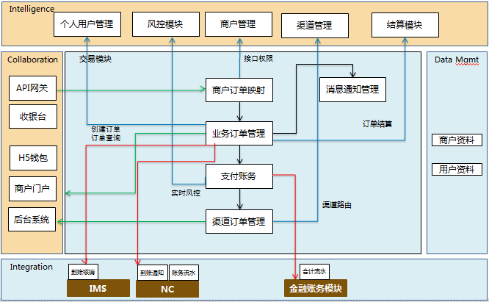
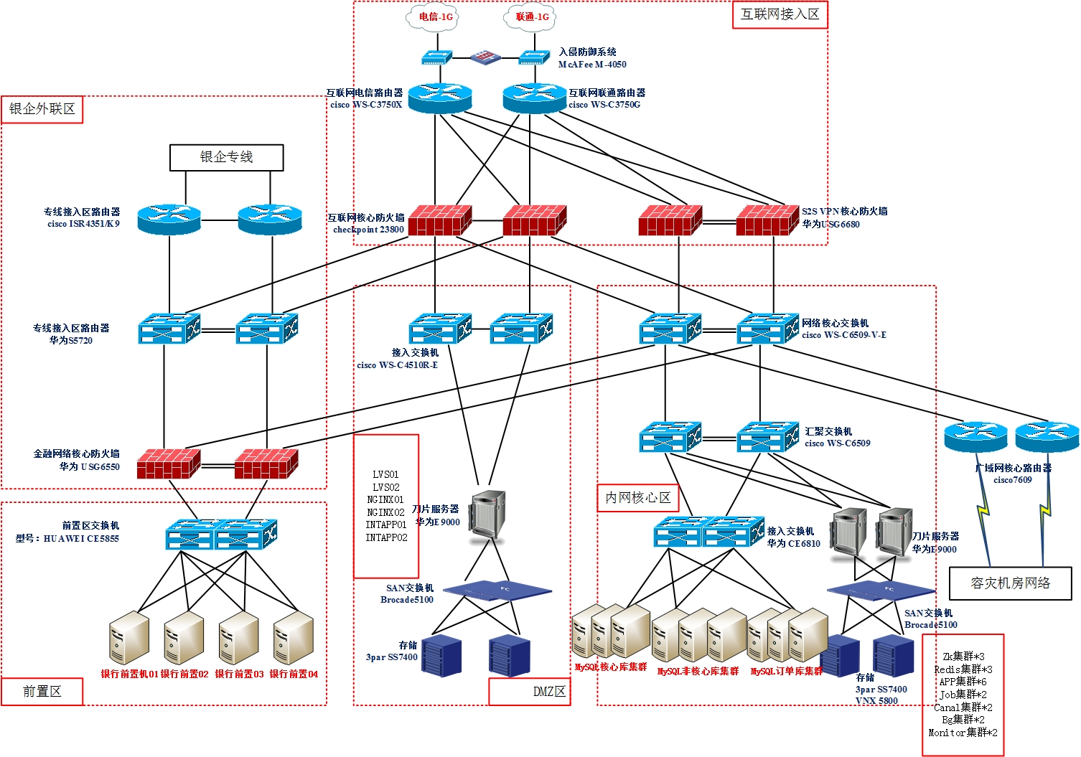
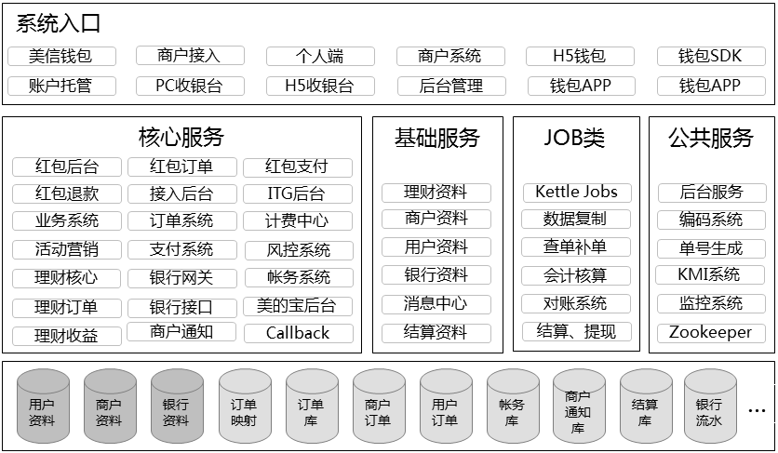
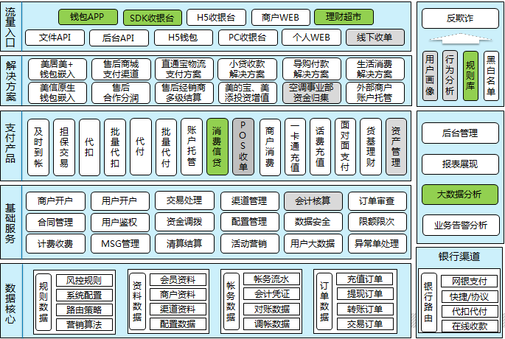
以往大家心里的架构

Slide 4
支付系统订单数据逻辑分层
接入映射订单层
交易订单管理层
用户可见
订单处理引擎
内部可见
渠道订单管理层
Notes:
设计原则：
外部适配，保持核心稳定
高内聚、低耦合，层级职责清晰

Slide 5
支付系统订单数据逻辑分层说明
订单结构层次 | 逻辑层次说明
接入层 | 入参： 1、商户提交的原始业务数据凭证记录 2、交易指纹信息记录（时间、“地点”、“人物” 、过程等） 3、商户单号与支付内部单号映射 4、商户提交订单时的关联信息记录，如分润信息 出参： 1、我方发送给商户的支付结果原始凭证记录 2、发送过程及商户处理结果记录
交易订单 | 1、以产品订单视角维护的订单信息； 2、交易多维状态管理，如收货状态、资金到账状态；
支付子单 | 保障资金安全的前提下，根据支付场景进行的任务拆解；
渠道订单 | 按照渠道订单类型维度进行的订单记录

Slide 6
支付订单与渠道订单对应关系
逆向充值
收款流水
转账
代扣
代扣订单
充值
网银订单
使用网银支付时
交易
快捷订单
提现
使用快捷支付时
代付
付款订单
工资代付

Slide 7
支付现有订单种类划分
t_cash_receive（逆向收款）
t_charge（充值）
t_withdraw（提现）
t_distribute/t_distribute_salary（代发）
t_transfer（转账）
t_trade（交易）
t_refund（交易退款）
t_withhold（代扣）
t_withhold_refund（代扣退款）
t_finance_order
t_finance_refund
t_mobile_charge
t_mx_card_recharge
t_red_packet
t_red_packet_order
t_red_packet_refund
t_escrow_transfer
t_accrued_charges
t_bank_settle
t_charge_refund
t_charge_withdraw
t_quick_charge
t_quick_charge_rebate
t_repeat_pay_refund
t_requisition
设计考虑：
产品形式、处理流程、状态设计、隔离要求等

Slide 8
收款类-交易订单设计
支付方式100-1
渠道订单1
商户订单落库映射
交易订单
支付总单
支付内转100-[m+1]
通知单
支付内转100-[m+n]
Notes:
混合支付：余额+快捷、余额+网银

Slide 9
收款类-交易订单主要数据
单号（商户单号 + 我方单号）
收款方信息
付款方信息（支付账户/银行账户）
交易金额
交易状态
支付方式
商品信息
分账信息
附言
风控信息
防篡改信息
时间
为什么支付必须保持商户单号？
1、防止重复下单
2、幂等判断需要
3、主动查询必须
4、对账需要

Slide 10
收款类-网银交易订单状态图
渠道返回失败
状态设计原则
状态不可孤立
状态之间互斥
场景适配刚好
事件推动变更
终态之间禁转
未支付
渠道返回成功
支付成功
支付超期
为什么没有失败状态？
是否可以有退款状态？
Notes:
支付和退款是两个事件，而非事件的两个状态。

Slide 11
收款类-代扣/快捷交易订单状态图
支付失败
渠道返回失败
未支付
渠道返回成功
支付成功

Slide 12
收款类-退款订单设计
因支付方式和渠道而异
原收款交易订单
收款方转中间户
1 : n
商户订单落库映射
退款订单
退款支付总单
原收款交易订单
1 : n
通知单
渠道退款
渠道退款订单
非快速交易下的网银/快捷原路退场景

Slide 13
收款类-退款订单渠道决定因素
支付方式：余额支付
转账至付款方余额
支付方式：银行账户支付
渠道支持退款/渠道原单未超期
退款至付款银行账户
否
有付款银行账户（如快捷、代扣）
代付至付款银行账户
否
用户已登录
转账至付款方余额
否
线下退款处理
Notes:
余额支付
非快速交易快捷/网银支付
快速交易

Slide 14
收款类-退款订单状态图
支付已收单
渠道已收单
未支付
退款中
处理成功
退款成功
资金状态：到账成功
支付或渠道处理失败
拒单
退款失败

Slide 15
付款类-交易订单设计
付款方转至中间账户
商户订单落库映射
交易订单
支付总单
通知单
中间账户至收款方银行账户
渠道付款订单

Slide 16
付款类-交易订单主要数据
单号（商户单号 + 我方单号）
收款方信息（支付账户/银行账户）
付款方信息
交易金额
交易状态
支付方式
附言
风控信息
防篡改信息
时间
Notes:
银行账户：银行账户类型、银行账号、开户支行、开户支行所属省市、联行行号

Slide 17
付款类-交易订单状态图
支付已收单
渠道已收单
资金状态：退汇成功
未支付
付款中
处理成功
付款成功
资金状态：到账成功
支付或渠道处理失败
拒单
付款失败

Slide 18
付款类-退汇订单设计
退汇订单
退汇支付总单子单
渠道退汇订单
记账失败
记账成功
退汇未到账
退汇到账成功

Slide 19
关于清分与结算
支付成功订单
汇总结算订单
满足
结算条件
分账计算
清分明细
汇总+收款方信息
退款/退汇成功订单
单笔结算订单
对账单
资金对账明细
资金划款单
订单状态核对
资金准确性核对
实际资金变动校验

Slide 20
历史-订单维度表设计
库名 | 表名 | 水平拆分KEY
db_order_map_[商户号后两位] | t_order_map_[商户号倒数第三位] | partner
db_order_[商户号/发起方后两位] | t_trade_[商户号倒数第三位] | partner
 | t_refund_[商户号倒数第三位] | trade_no
 | t_charge_[发起方倒数第三位] | payer_id
 | t_transfer_[发起方倒数第三位] | payer_id
 | t_withdraw_[发起方倒数第三位] | payer_id
Db_pay_yyyyMM | t_pay_total_dd | create_date
 | t_pay_flow_dd | create_date
db_partner_act_[账户号后两位] | t_partner_history_[账户号倒数第三位] | act_no
db_user_act_[账户号后两位] | t_user_history_[账户号倒数第三位 | act_no
db_bank_act_yyyyMM | t_bank_history_dd | create_date
db_risk_yyyyMM | t_risk_balance_log_dd | create_date
 | t_risk_quick_pay_log_dd | create_date
db_bank_yyyyMM | t_bank_tran_dd | create_date
用户如何查看合并数据？
用户视图表
订单视图表
资金流水视图表
如何解决对账差异？
两种方法实现订单的前后落点定位：
使用相同的分区KEY；冗余记录上下层分区KEY。
向前查表合并数据后对账
1、水平负载均衡了吗？
2、是否能实现数据部署水平扩展？
3、数据分布式部署后带来的事务问题如何解决？
Notes:
对账差异解决：查前7天与后一天数据

Slide 21
订单号设计
 | 1 | 2 | 3 | 4 | 5 | 6 | 7 | 8 | 9 | 0 | 1 | 2 | 3 | 4 | 5 | 6 | 7 | 8 | 9 | 0 | 1 | 2 | 3 | 4 | 5 | 6 | 7 | 8 | 9 | 0 | 1 | 2
交易订单号 | IDC |  | 类型 |  | 商户号 |  |  |  |  |  |  |  |  |  | 日期 |  |  |  |  |  |  |  | SN
退款订单号 | IDC |  | 类型 |  | 日期 |  |  |  |  |  |  |  | SN |  |  |  |  |  |  |  |  |  | 原单号后三位
充值订单号 | IDC |  | 类型 |  | 日期 |  |  |  |  |  |  |  | SN |  |  |  |  |  |  |  |  |  | 付款方后三位
转账订单号 | IDC |  | 类型 |  | 日期 |  |  |  |  |  |  |  | SN |  |  |  |  |  |  |  |  |  | 付款方后三位
提现订单号 | IDC |  | 类型 |  | 日期 |  |  |  |  |  |  |  | SN |  |  |  |  |  |  |  |  |  | 付款方后三位
支付总单号 | IDC |  | 类型 |  | 日期 |  |  |  |  |  |  |  | SN
支付流水号 | IDC |  | 类型 |  | 日期 |  |  |  |  |  |  |  | SN |  |  |  |  |  |  |  |  |  | - | 交易序列号 |  |  | - | 步骤序号
账务流水号 | IDC |  | 类型 |  | 日期 |  |  |  |  |  |  |  | SN
 | IDC |  | 类型 |  | 日期 |  |  |  |  |  |  |  | SN
 | IDC |  | 类型 |  | 日期 |  |  |  |  |  |  |  | SN
渠道流水号 | IDC |  | 类型 |  | 渠道类型 |  |  |  | 日期 |  |  |  |  |  |  |  | SN
1、为什么是谁调用谁生成？
A)指唯一/组合唯一键由调用方生成
B)赋予调用方重试的决定权
C)有利于实现客户端负载均衡
2、如何确保单号的唯一性？
A)号段唯一性管理
B)多维Unique Key设置
3、如何保证订单至多被处理一次？
A)防重复提交机制（Token）
B)订单创建过程中适当使用串行机制
C)执行权限获取时的状态悲观锁机制
D)重复收款时的自动退款机制
E)与场景结合的疑似重复订单推定

Slide 22
幂等设计
1、单号相同情况下，核心要素不可变。哪些是核心要素？
a）收款方；b）付款方；c）交易金额；d）商品信息；
2、如何返回外部接入方？
a）禁止返回异常；
b）参数错误应拒单；
c）相同核心要素的调用，根据场景判断返回；
d）核心要素变更应返回收单错误信息；
e）有用户交互的或异步的交易应考虑进行回调通知；
f）同一笔单不可返回两种不同的终态；

Slide 23
状态一致性设计
状态一致性设计，是在分布式与性能之间寻求最优解：
1、子模块内强一致，通过事务保障
2、子模块间弱一致，通过重试、补单完成
3、系统间最终一致，通过通知、对账完成
模块/系统间状态的同步机制：
同步返回（正常结果）
主动查单
异步通知
对账单解析

Slide 24
谢 谢 !

